Slide 1
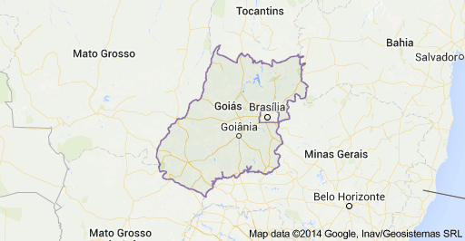
INCLUSÃO DIGITAL NO ESTADO DE GOIÁS:
QUE INCLUSÃO É ESTA?
Alzino Furtado de Mendonça
Faculdade Alves Faria (ALFA)

Slide 2
Ações governamentais desenvolvidas no Estado de Goiás relacionadas à Inclusão Digital, no período de 1997 a 2011.
Período em que os principais programas governamentais de inclusão digital foram criados e implementados.
Referência utilizada: as classificações de Guerreiro (2006) – sobre “sociedade da informação” e de Sorj (2003) sobre “inclusão digital”.

Slide 3
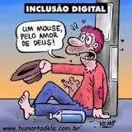
O TEMPO PRESENTE...
RIQUEZA - INCLUSÃO...
... vivemos um tempo em que a possibilidade de representar qualquer conteúdo informacional sob a forma digital, processar, armazenar e transmitir informações modificou sensivelmente a sociedade humana...
(Toffler (1980)
O TEMPO PRESENTE...
POBREZA – EXCLUSÃO...
O QUE MUDOU?

Slide 4
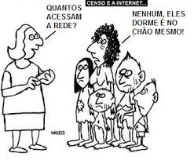
É papel do Estado criar condições de incorporação das tecnologias, como condição para o pleno exercício da cidadania.

Slide 5
Questões norteadoras...
O que tem sido feito, efetivamente, para reverter a situação dos excluídos digitais?
As propostas de inclusão digital têm sido suficientemente abrangentes, eficientes e eficazes no sentido de fazer do uso das tecnologias de informação e comunicação (TICs) um elemento-chave para se promover a cidadania?

Slide 6
Exclusão digital, infoexclusão, divisão digital, brecha digital...
Inclusão digital, infoinclusão, oportunidade digital...
Nem todos os indivíduos participam da sociedade da informação.

Slide 7
EVOLUÇÃO DA SOCIEDADE (GUERREIRO, 2006)
FASE | ETAPA | DESCRIÇÃO
1ª | Sociedade da Informação | Infraestrutura
2ª | Sociedade Informatizada | Aplicação das tecnologias
3ª | Sociedade Digital | Transformação da Informação em Conhecimento – Agenda de ID
4ª | Sociedade do Conhecimento | Busca pessoal – Apropriação ativa
5ª | Sociedade em Rede | Produção – Difusão – Consumo (em qualquer lugar, a qualquer tempo e com diferentes mídias)

Slide 9
Interdependência dos níveis de inclusão digital, de acordo com Sorj (2003), elaborado por Winkler (2005).

Slide 10
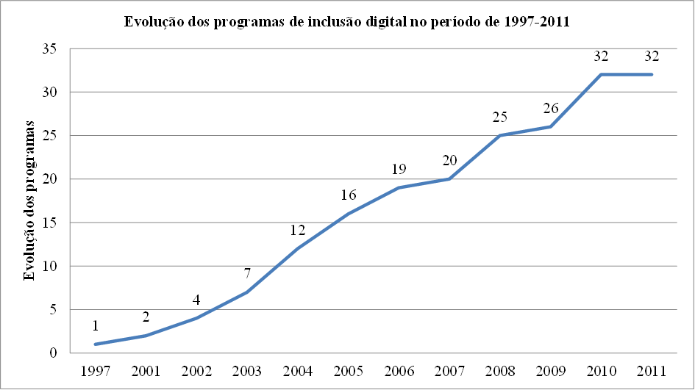

Slide 11
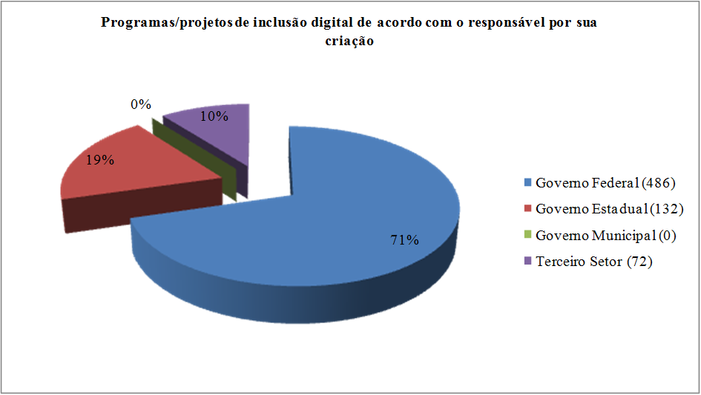

Slide 12
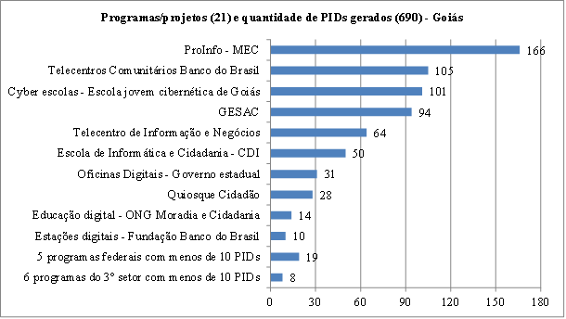

Slide 13
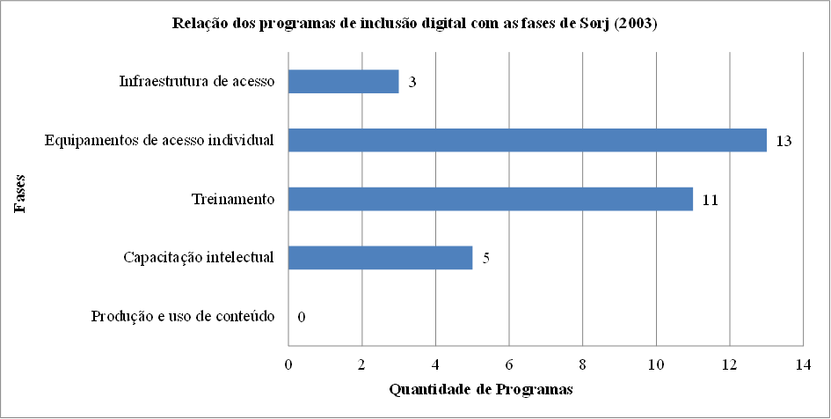

Slide 14
Finalizando...
50% das ações de ID estão direcionadas para atender à dimensão de acesso às TICs.
50% estão voltados para a dimensão de aquisição de conhecimento
Nenhum programa contempla a fase de produção e uso de conteúdo, fase mais elaborada e complexa da ID
A maioria dos programas (84%) ainda estão preocupados em atender até a fase de treinamento, longe de atingir a capacitação do indivíduo, no uso da tecnologia, a fim de transformar informação em conhecimento.

Slide 15
Finalizando...
Pode-se afirmar que a sociedade brasileira e goiana, salvo algumas ilhas de excelência, está longe de alcançar o patamar da sociedade em rede, com a almejada difusão do conhecimento em larga escala, como propõe Guerreiro (2006).
Observa-se que sequer foram atingidos os objetivos da terceira fase (sociedade digital).

Slide 16
Finalizando...
Os gestores estaduais e municipais têm uma participação tímida no processo de inclusão digital e se comportam como se o problema fosse exclusivo do Governo Federal.
A implantação de políticas de inclusão digital ocorre de forma centralizada, com pouca expressividade dos entes regionais em sua formulação

Slide 17
Que inclusão é esta?
Sem uma política pública mais efetiva corre-se o risco de haver um aumento nas taxas de desigualdade já existentes no Estado, bem como ocorrer um retardamento do desenvolvimento estadual no contexto do país.

Slide 18
Obrigado!

